Slide 1


Nose and Paranasal Sinuses
ד"ר טל חפץ, ד"ר אמין ביאדסה,
ד"ר פיראס קאסם מנהל מחלקת אא"ג בי"ח מאיר
Notes:
ברוכים הבאים לסבב אא"ג!
המצגת בנושא אף וסינוסים יחסית מקיפה ומעמיקה.
חלק מהשקפים נוספו כהעשרה ולא צריך להתעמק בהם. תופיע הערה של שקף העשרה.

Slide 2
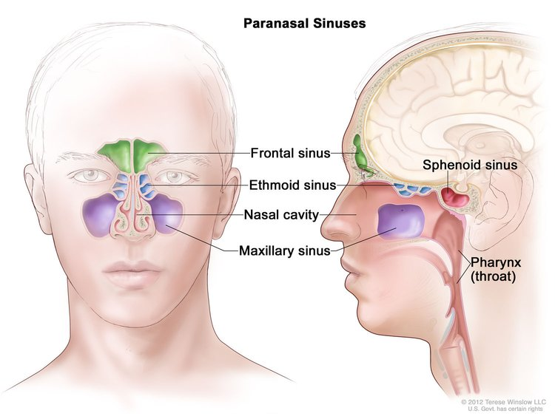
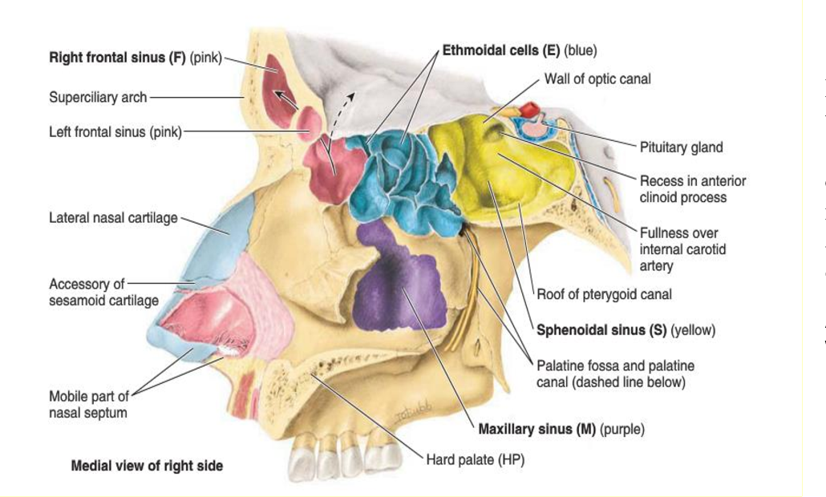
Anatomy Overview- Paranasal sinuses
Maxillary, ethmoid, frontal, sphenoid.
https://www.teresewinslow.com/
Notes:
הסינוסים מחולקים לארבעה זוגות:
מקסילריים –מתנקזים ללמיאטוס האמצעי.
אתמואידליים מורכב ממספר תאים קטנים בין העיניים. מחולקים לקדמיים (ניקוז למיאטוס אמצעי) ואחוריים (ניקוז למיאטוס עליון)
פרונטלים ממוקמים מעל הגבות, מתנקזים למיאטוס אמצעי
ספנואידלי האחוורי מבין הסינוסים. סמוך לעצב הראייה ובלוטת יותרת המוח. מתנקזים למיאטוס עליון.

Slide 3
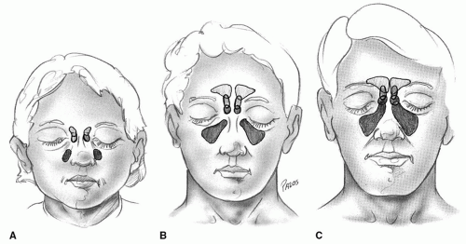
Paranasal Sinus Development
Notes:
התפתחות הסינוסים הפראנזליים (Embryology and Development)
הסינוסים הפראנזליים מתפתחים כהתפשטויות (evaginations) של רירית האף אל תוך העצמות הסמוכות.
כל סינוס מתפתח בזמן שונה ונפתח למיאטוס אחר בחלל האף. ההתפתחות ממשיכה עד גיל ההתבגרות.
סינוס מקסילרי הסינוס הראשון שמתפתח.
מקורו בקשת הברנכיאלית הראשונה.
מתחיל סביב השבוע ה־10 להריון, ומגיע לגודל סופי בסוף גיל ההתבגרות.
סינוס אתמואידלי מתפתח כהתפשטות קדמית ואחורית של רירית האף לתוך דופן האף הלטרלית.
מתחיל סביב החודש הרביעי להריון ונמשך לאורך הילדות.
סינוס ספנואידלי מתפתח מתאי האתמואיד האחוריים. מתחיל סביב השבוע ה־16 להריון, עד סביב גיל 6-7.
סינוס פרונטלי מתפתח מהתאים האתמואידליים הקדמיים. מתחיל לגדול סביב גיל 5-8 ומגיע להבשלה בגיל ההתבגרות.
הסינוסים מתפתחים בצמוד להתפתחות הפנים ומבנה הגולגולת.
ההתפתחות מושפעת מגורמים גנטיים, הורמונליים ומכניים.
כל הסינוסים מצופים רירית נשימתית -pseudostratified ciliated epithelium בדומה לחלל האף.
הסינוסים ממשיכים לגדול גם אחרי הלידה עקב רה-מודלינג של העצם הסובבת.

Slide 4
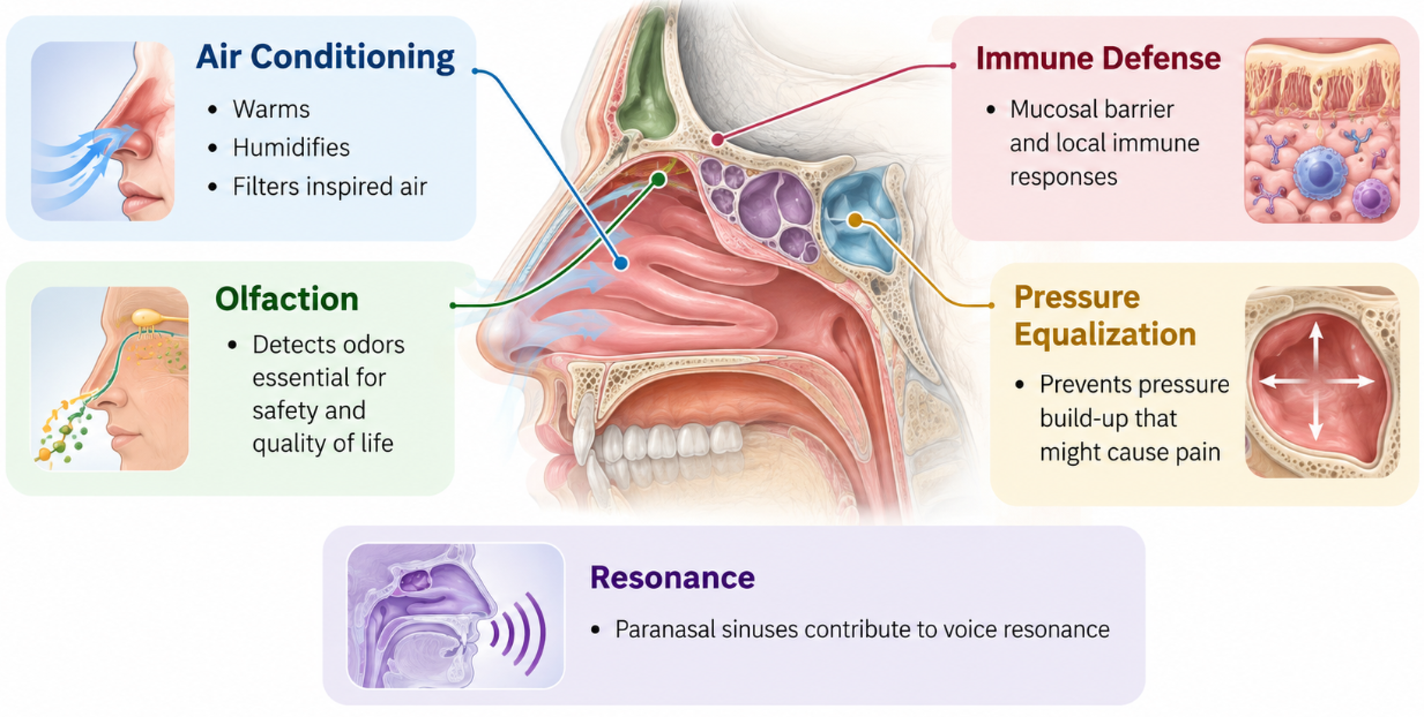
Functions of nose and paranasal sinuses
Notes:
תפקידי חלל האף והסינוסים – פיזיולוגיה תקינה
חלל האף והסינוסים ממלאים תפקידים חשובים במערכת הנשימה, בחוש הריח, בהגנה מפני פתוגנים ובתהודת הקול.
1. וויסות אוויר הנשימה (Air Conditioning)
רירית האף אחראית לחימום, ליחוח וסינון האוויר הנשאף. תהליך זה מגן על דרכי הנשימה התחתונות מפני יובש, גירוי וחדירת חלקיקים.
2. פינוי מוקוציליארי (Mucociliary Clearance)
תאי גביע (Goblet cells) מפרישים ריר הלוכד אבק, חלקיקים ומיקרואורגניזמים. תאי האפיתל הריסני מניעים את הריר באופן מתמשך לכיוון פתחי הניקוז ומשם אל הלוע האפי (Nasopharynx), ובכך מאפשרים ניקוי רציף של חלל האף והסינוסים.
3. הגנה חיסונית (Immune Defense)
רירית האף והסינוסים מהווה מחסום הגנה מפני פתוגנים. היא מכילה תאי מערכת חיסון, ובהם נויטרופילים, אאוזינופילים, מקרופאגים ולימפוציטים, ומפרישה נוגדנים, בעיקר IgA, וחלבונים אנטי־מיקרוביאליים.
4. אוורור, ניקוז ואיזון לחצים (Ventilation, Drainage & Pressure Equalization)
הסינוסים מתקשרים עם חלל האף דרך פתחים קטנים (Ostia), המאפשרים אוורור, ניקוז הפרשות ואיזון לחצים. חסימת הפתחים או פגיעה בפינוי המוקוציליארי עלולות לגרום להצטברות הפרשות ולהתפתחות רינוסינוסיטיס.
5. חוש הריח (Olfaction)
קולטני הריח הממוקמים באזור העליון של חלל האף מאפשרים זיהוי ריחות, תורמים לתפיסת הטעם ומשמשים מנגנון התרעה מפני סכנות כגון עשן ומזון מקולקל.
6. תהודה קולית ותפקידים מבניים (Resonance & Structural Roles)
חלל האף והסינוסים תורמים למאפייני התהודה של הקול. תפקידים נוספים המיוחסים לסינוסים כוללים הפחתת משקל הגולגולת, בידוד מבנים סמוכים וסיוע בספיגת זעזועים, אם כי חלק מתפקידים אלו עדיין בגדר השערות.

Slide 5
Nose and Sinus Imaging
CT – Best for bone detail and sinus anatomy; standard for sinusitis and surgery planning.
Cone-Beam CT – Lower radiation; good for bone, poor for soft tissue.
MRI – Best for soft tissues, tumors, and complications.
PET-CT – Detects tumor activity and metastases.
Notes:
הדמיה של האף והסינוסים:
CT זה הסטנדרט להערכת סינוסיטיס ותכנון ניתוחים אנדוסקופיים.
מספקת הדמיה מצוינת של עצמות, אוסטיה ואנטומיה גרמית.
Cone-Beam CT CBCT- קרינה נמוכה יותר, מתאימה להדמיית עצם בלבד. פחות מדויקת לרקמות רכות ולכן לא מתאימה להערכת סיבוכים או גידולים.
MRI - הבחירה הטובה ביותר להערכת רקמות רכות, גידולים וסיבוכים תוך-גולגולתיים או ארובתיים.
PET-CT משלב הדמיה אנטומית ופונקציונלית; משמש בעיקר להערכת פעילות גידולית וגרורות.

Slide 6
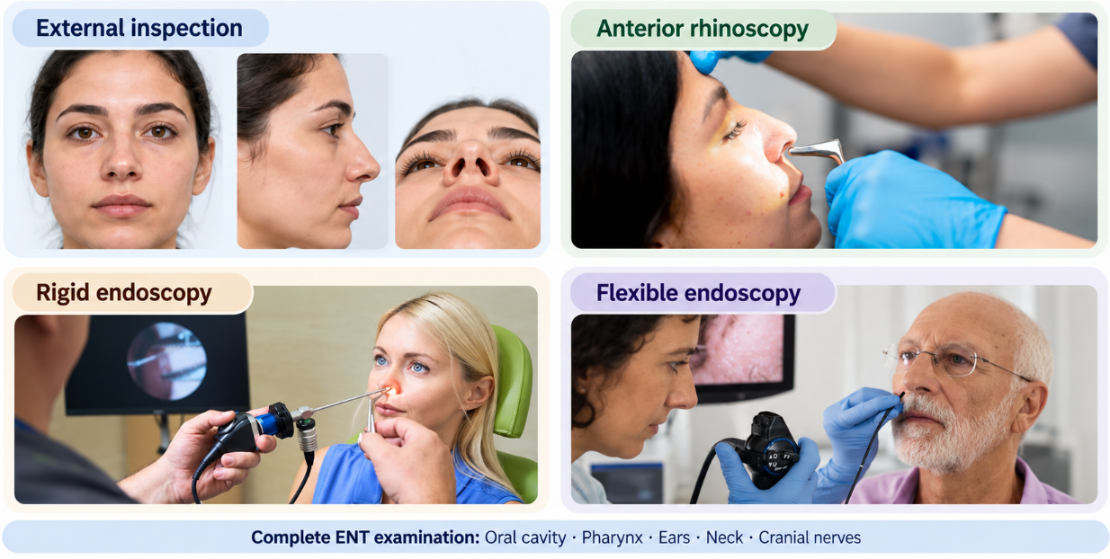
Physical Examination
Notes:
בדיקה גופנית של האף והסינוסים:
הסתכלות חיצונית: יש לבדוק עיוותים, נפיחות, סימני חבלה, מצבי עור וגורמים אסתטיים.
רינוסקופיה קדמית: בעזרת ספוקולום ומקור אור: הערכת המחיצה, טורבינה תחתונה בחלקה הקדמי, צבע הרירית, נוכחות הפרשה או גלדים.
אנדוסקופיה (קשיחה או גמישה): מאפשרת בדיקה מדויקת של מעברי האף, זיהוי פוליפים, בצקת רירית, חסימת פתחי סינוסים או מוקדי דלקת.
במידה ובוצעה אנדוסקופיה גמישה ממשיכים עם האנדוסקופ לבדוק גם את הנזופרינקס האורופרינקס והגרון.
הבדיקה היא תמיד חלק מבדיקה גופנית מלאה של אף, אוזן וגרון.

Slide 7
Acute Sinusitis
Definition: Inflammation of the mucosa of the nasal cavity and paranasal sinuses for <12 weeks.
Etiology: Mostly viral (rhinovirus, influenza).
Bacterial superinfection in ~2% (S. pneumoniae, H. influenzae,
M. catarrhalis).
Acute sinusitis Diagnosis criteria: ≥ 2 of the following symptoms (At least 1 of 1-2):
3. Facial pain/ pressure/ fullness | 1. Nasal obstruction/ congestion
4. Reduced or loss of smell | 2. Nasal discharge (anterior or postnasal drip)
Notes:
סינוסיטיס חריפה: דלקת של רירית האף והסינוסים הנמשכת פחות מ־12 שבועות. ברוב המקרים מדובר בזיהום חולף, לא כרוני.
אטיולוגיה: ברוב (>90%) המקרים הסיבה היא ויראלית - נגיפי רינווירוס, אינפלואנזה או פארא־אינפלואנזה.
כ־2% מהמקרים מסתבכים לזיהום חיידקי משני, בעיקר ע"י Streptococcus pneumoniae, Haemophilus influenzae, Moraxella catarrhalis.
אבחנה: תלונות עד 12 שבועות. נדרשים לפחות שני תסמינים עיקריים, כאשר אחד מהם חייב להיות חסימה/ הפרשה אפית:
חסימה או גודש אפי
הפרשה אפית קדמית או אחורית postnasal drip))
כאב, לחץ או תחושת מלאות בפנים
ירידה או אובדן חוש ריח
האבחנה היא קלינית, ואין צורך בהדמיה בשלב ראשון אלא אם יש סיבוך או חוסר תגובה לטיפול

Slide 8
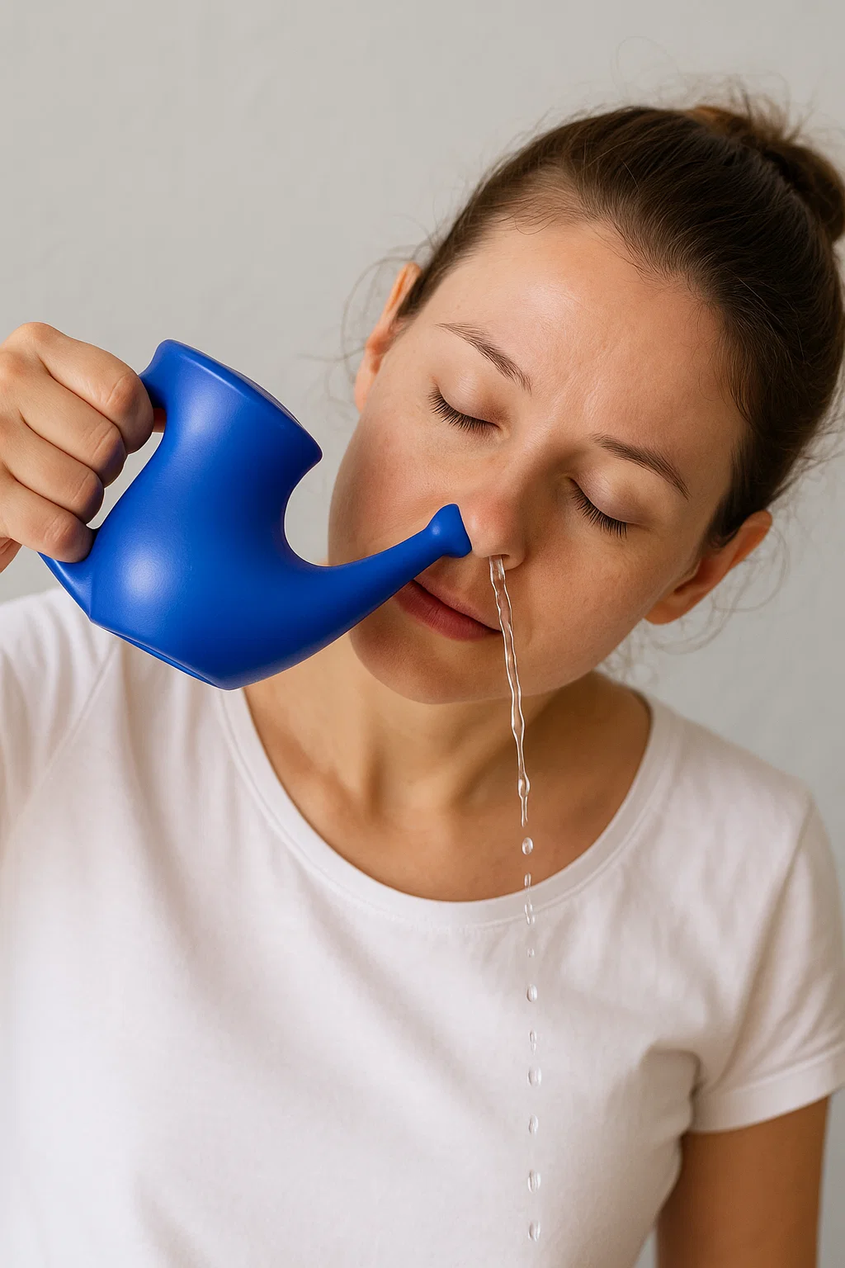
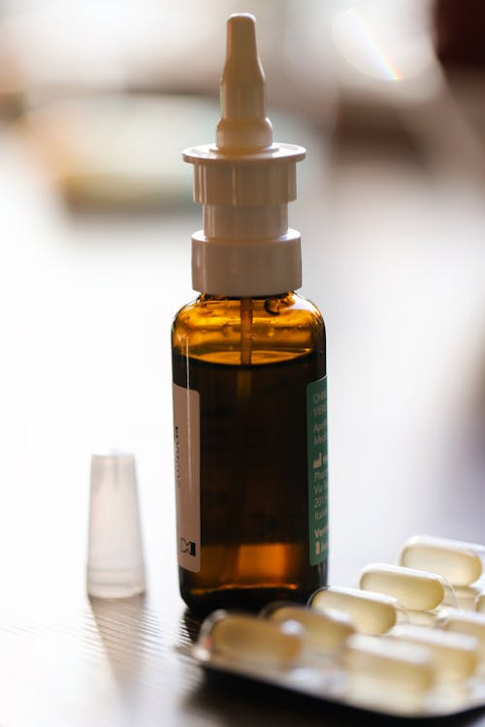
Acute Sinusitis-Treatment
Most cases of ARS are viral and resolve spontaneously.
Management is mainly symptomatic and supportive:
Nasal saline irrigation and analgesics for comfort.
Intranasal corticosteroids reduce mucosal edema and improve drainage.
Notes:
טיפול בסינוסיטיס חריפה: רוב המקרים ויראליים ומחלימים מעצמם תוך 7–10 ימים, לכן עיקר הטיפול הוא תומך וסימפטומטי ולא אנטיביוטי:
שטיפות מי מלח saline irrigation משפרות את ניקוי הרירית ומסייעות בפינוי הפרשות. שיכוך כאבים.
תרסיסים/ טיפות סטרואידים לאף (intranasal corticosteroids) מפחיתים בצקת רירית ומשפרים ניקוז מהסינוסים,
במיוחד במקרים עם נזלת אלרגית נלווית או גודש משמעותי.

Slide 9
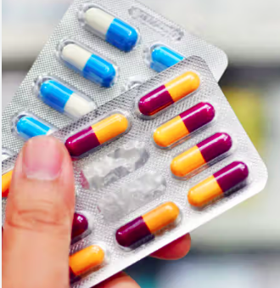
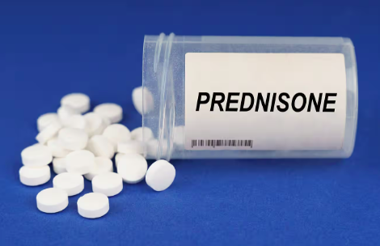
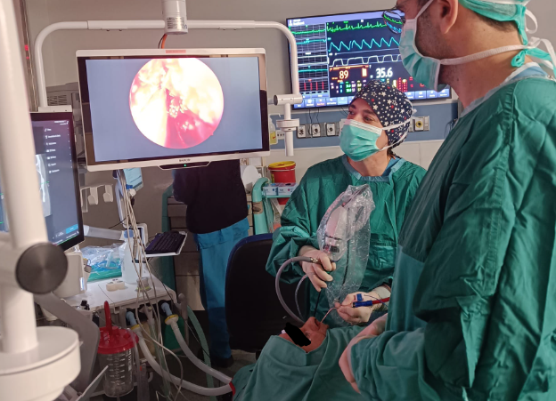
Acute Sinusitis-Treatment
Antibiotics are reserved for suspected bacterial ARS;
no improvement after 10 days/ improvement and deterioration.
Systemic steroids: short course (3–5 days) for severe mucosal edema or significant obstruction
Surgery: for complications (orbital/intracranial abscess) or failure of maximal medical therapy
Notes:
אנטיביוטיקה רק כאשר קיים חשד לזיהום חיידקי (תסמינים >10 ימים או החמרה לאחר שיפור).
סטרואידים סיסטמיים (3–5 ימים) במקרים של בצקת רירית קשה או חסימה משמעותית.
ניתוח נדרש רק במקרים של סיבוכים (מורסה ארובתית/ תוך־גולגולתית) או כישלון של טיפול תרופתי מקסימלי.

Slide 10
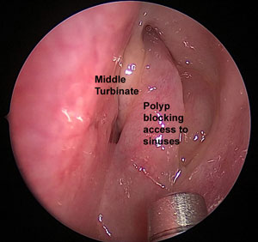
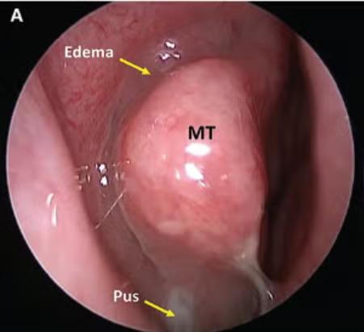
Chromic Sinusitis
Dedinition: Inflammation of the nasal and sinus mucosa lasting ≥12 weeks.
Two or more of the same key symptoms as acute+
one objective evidence on endoscopy or CT (mucosal inflammation, polyps, or sinus opacification).
Can be primary (originating in sinonasal mucosa) or secondary (due to systemic/local disease).
Involves different inflammatory pathways:
Type 2 (eosinophilic) or Non-Type 2.
Notes:
סינוסיטיס כרונית מוגדרת כדלקת ממושכת של רירית האף והסינוסים מעל 12 שבועות.
קריטריונים לאבחנה בדומה ל ARS + ממצאים אנדוסקופיים או רנטגניים
מחולקת לפי נוכחות פוליפים- עם← - Chronic Rhinosinusitis with Nasal Polyps CRSwNP
או בלי ← Chronic Rhinosinusitis without Nasal Polyps- CRSsNP
קיימת הבחנה בין סינוסיטיס ראשונית (מקור ברירית הסינוסים) לבין משנית (עקב מחלות מערכתיות, חסימה, או גידול).
הדלקת יכולה להיות מסוג Type 2 או Non-Type 2.
type 2 inflammation : תגובה אאוזינופילית מתווכת ע"י IgE, IL-4, IL-5, IL-13 קשורה באלרגיה, פוליפים ותגובה טובה לסטרואידים.
Non-Type 2 inflammation: דלקת נויטרופילית או מעורבת, פחות אלרגית, פחות מגיבה לסטרואידים.
בתמונות- עליונה- פוליפ דלקתי יוצא ממיאטוס אמצעי משמאל. תמונה תחתונה- בצקת במיאטוס אמצעי מימין ומוגלה סביבו.

Slide 11
Chronic Sinusitis - Treatment
Saline irrigations – cornerstone therapy
Intranasal corticosteroids – first-line for CRSwNP & CRSsNP
Short oral steroids/ IM steroids – for significant inflammation/polyp burden (mainly CRSwNP)
Surgical therapy (FESS) – indicated in failure of appropriate medical therapy.
Biologic agents for CRSwNP- blocking type 2 inflammation by inhibiting interleukins and antibodies)
Notes:
טיפול בסינוסיטיס כרונית
שטיפות מי מלח – אבן יסוד בטיפול, משפרות ניקוי רירית והפחתת דלקת
סטרואידים אינטרה־נזליים – קו ראשון ל־CRSwNP ו־CRSsNP
סטרואידים סיסטמיים קצרים / זריקת סטרואידים – למצבים עם דלקת משמעותית או פוליפים (בעיקר CRSwNP)
ניתוח FESS – מיועד למטופלים שלא מגיבים לטיפול תרופתי מיטבי
טיפול ביולוגי ל־CRSwNP – חסימת דלקת מסוג 2 ע"י עיכוב אינטרלוקינים ונוגדנים

Slide 12
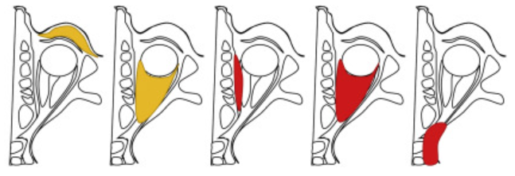
Sinusitis Orbital Complications
Classification of Orbital Complications (Chandler Classification):
1
2
3
4
5
  Preseptal Cellulitis
  Eyelid edema, erythema, tenderness
  Unrestricted extraocular movement
  Normal visual acuity
  Orbital Cellulitis
  Proptosis
  Impaired extraocular
  muscle movement
  Subperiosteal Abscess
  Eyelid edema and erythema
  Proptosis, and chemosis
  No limited impairment of extraocular movements
  Normal visual acuity
  Orbital Abscess
  Significant exophthalmos
  Chemosis
  Ophthalmoplegia, and visual impairment
  Cavernous Sinus Thrombosis
  Bilateral orbital pain
  Chemosis
  Proptosis
  Ophthalmoplegia
Notes:
קלסיפיקציית צ’נדלר לסיבוכי סינוסיטיס ארובתיים
דרגה 1 – Preseptal Cellulitis : נפיחות, אודם וכאב בעפעף. תנועות עין תקינות. חדות ראייה שמורה.
דרגה 2 – Orbital Cellulitis . פרופטוזיס (בלט עין), כאב ותנועת עין מוגבלת, בצקת בלחמית (Chemosis), חדות ראייה לרוב שמורה
מעורבות רקמות שומן ושרירים בתוך הארובה.
דרגה 3 – Subperiosteal Abscess, אבצס בין העצם לפריאוסט. תנועת עין תקינה/ מובלת מעט . חדות ראייה לרוב תקינה.
דרגה 4 – Orbital Abscess
דרגה 5 – Cavernous Sinus Thrombosis, תמותה גבוהה. נחשב כבר סיבוך אינטרא קרניאלי, אך המשכי לסיבוכי הארובה.
אינדיקציה לניתוח בסיבוכים-
ירידה בחדות ראייה או הופעת – Afferent pupillary defect - Marcus Gunn pupil.
היעדר שיפור לאחר 48 שעות של טיפול אנטיביוטי תוך־ורידי
מורסה משמעותית – ניקוז כירורגי מומלץ ברוב המקרים
מורסה סוב־פריאוסטאלית קטנה עם ראייה תקינה ← ניתן טיפול שמרני ומעקב צמוד ל־48 שעות
במקרה של Cavernous sinus thrombosis – יש לנקז את כל הסינוסים המעורבים, כולל הספנואידלי

Slide 13
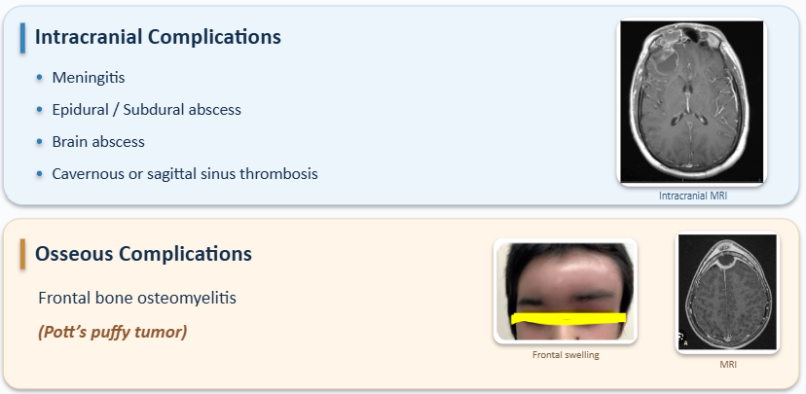
Other Sinusitis Complications
Notes:
סיבוכים תוך־גולגולתיים:
מנינגיטיס, אבצס אפידורלי או סאבדורלי, אבצס מוחי, ופקקת סינוסים ורידיים (cavernous או (sagittal.
סיבוכים גרמיים:
Pott’s puffy tumor : אוסטאומיאליטיס של עצם הפרונטלית

Slide 14
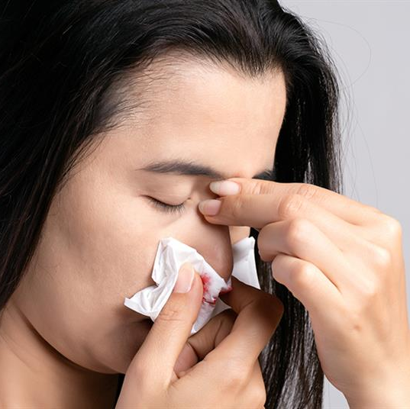
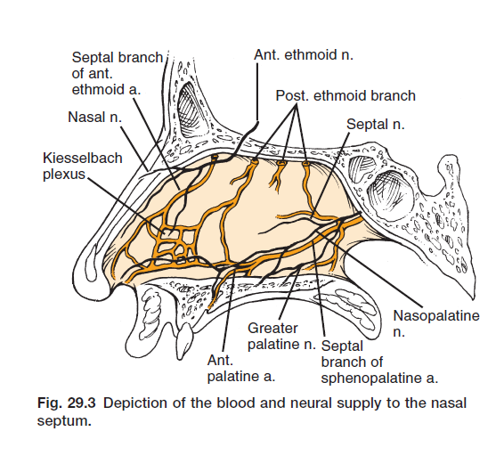
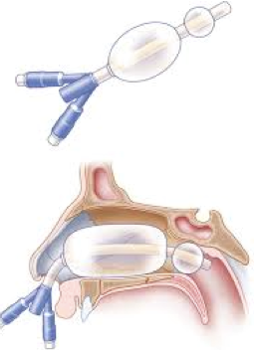
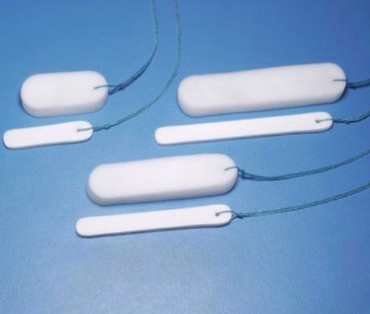
Epistaxis
Most common ENT emergency.
Anterior (Kiesselbach plexus, 90%) vs Posterior (Woodruff).
Causes: trauma, dryness, coagulopathy.
Manage: pressure, vasoconstrictor, cautery, packing.
Refractory → SPA (sphenopalatine artery) ligation/embolization.
B
A
Notes:
דימום מהאף Epistaxis- החירום השכיח ביותר באא״ג.
ב־90% מהמקרים הדימום קדמי מפלקסוס קיסלבאך; ב־10% אחורי מפלקסוס וודרוף.
גורמים: חבלה, יובש, הפרעות קרישה, תרופות נוגדות קרישה.
טיפול: לחץ, טיפות מכווצות כלי דם, צריבה, טמפונדה.
במקרים עמידים קשירה או אמבוליזציה של העורק הספנופלטיני.
בתמונות משמאלA -טמפונים לעצירת דימומי אף. B מכשיר נזו-סטאט לעצירת דימומים בלתי נשלטים.
בתמונה העליונה- ניהול לא נכון של אפיסטקסיס ☺ צריך ללחוץ בקצה האף, להשען לפנים ובמידת האפשר למצוץ קוביות קרח.

Slide 15
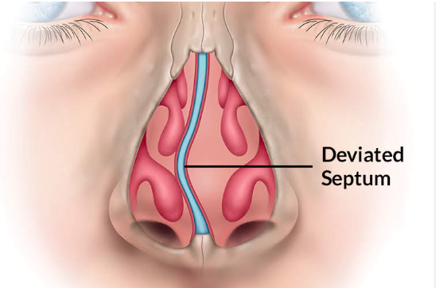
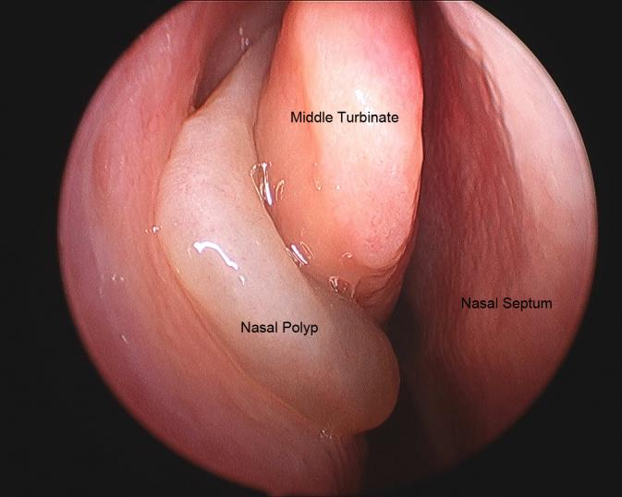
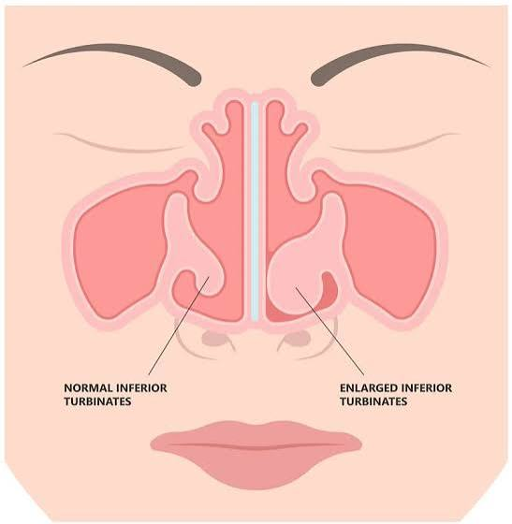
Nasal Obstruction
Septal deviation
Inferior turbinate hypertrophy
Allergic/non-allergic rhinitis
Nasal polyps
Tumor/unilateral mass
Notes:
חסימה אפית היא אחת התלונות השכיחות באא"ג.
כדאי להתחיל באנמנזה מכוונת: האם החסימה חד־צדדית או דו־צדדית, קבועה או משתנה, ומה משך התסמינים? האם מתלווים נזלת, גרד, התעטשויות, ירידה בחוש הריח או דימום?
1. :Septal deviationסטיית מחיצה היא גורם מבני לחסימה, שלעתים מורגשת יותר בצד אחד. לא כל סטיית מחיצה גורמת לתסמינים. האבחנה היא בעיקר בבדיקה וברינוסקופיה קדמית. במקרים סימפטומטיים משמעותיים אפשר לשקול Septoplasty, לאחר התייחסות לרכיבים ריריים נלווים.
2. Inferior turbinate hypertrophy : הגדלה של הקונכיות התחתונות יכולה להיגרם מריניטיס אלרגית או לא אלרגית, ולעיתים היא מפצה על סטיית מחיצה נגדית. שיפור לאחר מכווץ כלי דם מקומי יכול להעיד על רכיב של בצקת רירית. הטיפול הראשוני במרכיב דלקתי הוא לרוב שמרני, כולל סטרואידים אינטראנזליים לפי ההתווייה, הפחתת קונכיות נשקלת בחולים נבחרים שלא הגיבו לטיפול מתאים.
3. Allergic/non-allergic rhinitis : בריניטיס אלרגית נפוצים גודש, נזלת מימית, התעטשויות וגרד באף. בריניטיס לא אלרגית הגודש והנזלת עשויים להופיע בעקבות גורמים כגון ריחות חריפים או שינויי טמפרטורה, לעיתים ללא גרד.
4. Nasal polyps : פוליפים לרוב מופיעים על רקע רינוסינוסיטיס כרונית, והם עשויים לגרום לחסימה ולהיפוסמיה. אפשר לזהותם בבדיקה אנדוסקופית. ממצא פוליפואידי חד־צדדי מחייב בירור ולא להניח אוטומטית שהוא דלקתי.
5. : Tumor/unilateral mass זהו האבחון החשוב שאסור לפספס. חסימה חד־צדדית מתקדמת, במיוחד עם אפיסטקסיס חוזר, הפרשה דמית, כאב או נימול בפנים או תסמינים עיניים, מחייבת הערכה של אא״ג ואנדוסקופיה, ולעיתים גם הדמיה וביופסיה לפי הממצא והחשד.

Slide 16

Red Flags in Rhinology
Unilateral progressive nasal obstruction
Recurrent unilateral epistaxis
Facial pain. Numbness, or swelling
Orbital symptoms: diplopia, proptosis, visual change
Neck mass or cranial nerve deficits
Notes:
המטרה בשקופית היא לזהות תסמינים שאינם מתאימים לתלונה נזאלית שפירה רגילה ושמחייבים בירור לשלילת גידול בחלל האף, בסינוסים או בנזופרינקס. חשוב להדגיש שהימצאות סימן אזהרה אינה אומרת שלמטופל יש ממאירות, אך תסמינים בלתי מוסברים, מתמשכים או מתקדמים מחייבים התייחסות.
1. :Progressive unilateral nasal obstruction חסימה חד־צדדית מתקדמת שלא חולפת, בעיקר כשאין הסבר ברור בבדיקה, צריכה לעורר חשד למסה. חסימה דו־צדדית לסירוגין עם גרד והתעטשויות מתאימה יותר לריניטיס, אך אין בכך כדי לשלול פתולוגיות אחרות.
2. :Recurrent unilateral epistaxis / bloody discharge דימום חוזר מאותו צד, במיוחד כשהוא מלווה בחסימה, מחייב בדיקה אנדוסקופית. ברוב המטופלים הדימום יהיה מסיבה שפירה, אך יש לשלול נגע מקומי. במתבגר זכר עם דימומים משמעותיים יש לזכור גם JNA, שהוא נגע וסקולרי; במקרה של חשד לנגע וסקולרי אין לבצע ביופסיה לפני הדמיה מתאימה.
3. Facial pain, numbness or swelling : נימול בפנים, במיוחד באזור עצב V2, עשוי להעיד על מעורבות עצבית. כאב מתמשך, נפיחות אסימטרית או שינויים בשיניים ובחך מעוררים חשד למעורבות של מבנים סמוכים.
4. Orbital symptoms : כפל ראייה, פרופטוזיס, הגבלה בתנועות עיניים וירידה בראייה יכולים להצביע על התפשטות לארובה או על סיבוך דלקתי. תסמינים עיניים חדשים או מתקדמים מחייבים הערכה דחופה.
5. Neck mass / cranial nerve deficits : גוש צווארי או חסר עצבי עשויים להצביע על מחלה מתקדמת; חשוב לזכור גם גידולי נזופרינקס, שאינם זהים לגידולי הסינוסים.
הגישה הקלינית: אנמנזה מכוונת ובדיקת אא״ג מלאה, כולל חלל האף והנזופרינקס באנדוסקופיה לפי הצורך; בהמשךCT אוMRI בהתאם לחשד, ודגימה פתולוגית לפי שיקול מומחה ולא לפני שלילת נגע וסקולרי.

Slide 17
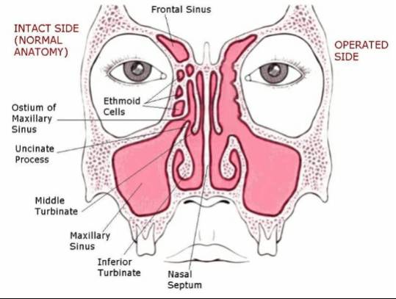
FESS – Functional Endoscopic Sinus Surgery
Purpose: Restore sinus ventilation and drainage while preserving mucosa.
Indications: Chronic rhinosinusitis, nasal polyposis, mucoceles, fungal sinusitis, benign/malignant tumors, CSF leak repair, endoscopic dacryocystorhinostomy, balloon dilation of Eustachian tube, and other.
Procedure:
-Endoscopic re-establishment of sinus outflow pathways
(maxillary, ethmoid, frontal, sphenoid).
-Removal of disease while maintaining normal anatomy.
Complications: Bleeding, orbital injury, skull base injury/ CSF leak, olfactory loss, postoperative sinusitis.
Notes:
כשמו כן הוא, מטרת ניתוח FESS היא שיקום ניקוז ואוורור הסינוסים תוך שמירה ככל האפשר על שלמות ריריות האף והסינוסים.
אינדיקציות: סינוסיטיס כרונית עמידה, פולפיוזיס אפי, מוקוצלה, סינוסיטיס פטרייתית, גידולים (שפירים/ממאירים), תיקון דלף CSF, ניתוח אנדוסקופי לפתיחת שק הדמעות, ניתוח הרחבת בלון בתעלת אוסטכיאן ועוד ועוד.
מהלך הניתוח: הרחבת פתחי הסינוסים (מקסילרי, אתמואידי, ספנואידי, פרונטלי) והסרת מחלה תוך שימור מבנים חיוניים.
מבוצע בהרדמה כללית.
סיבוכים: דימום, פגיעה בארובת העין, פגיעה בבסיס גולגולת ודלף CSF, ירידה בחוש ריח, סינוסיטיס, הישנות של הפתולוגיה שבגינה בוצע הניתוח.

Slide 18
Summary
The nose is far more than an airway!
It is the gateway to breathing, immunity, olfaction, and resonance.
Disorders of the nose and sinuses span a remarkable spectrum
infectious, inflammatory, traumatic, functional, and neoplastic
Management of sinonasal disease involves multiple disciplines:
Otolaryngology, Ophthalmology, Allergy and immunology, Infectious Disease, Oncology, Neurosurgery, Dentistry and Maxillofacial Surgery.
Notes:
האף הוא הרבה מעבר לנתיב אויר. קריטי להרחה, ליחוח האוויר, חיסוניות ודיבור.
מחלות האף והסינוסים מגוונות ומורכבות: דלקתיות, אלרגיות, זיהומיות, מבניות, טראומטיות ונאופלסטיות.
משלב דיסיפלינות רבות: אף־אוזן־גרון, אלרגיה ואימונולוגיה, עיניים, זיהומיות, נוירוכירורגיה, רפואת שיניים, פה ולסת ואונקולוגיה.

Slide 19
בהצלחה בסבב!

